Slide 1
Самураи

Slide 2
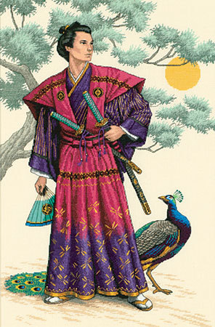
Самурай – японский феодал. Представитель военного сословия средневековой Японии.

Slide 3
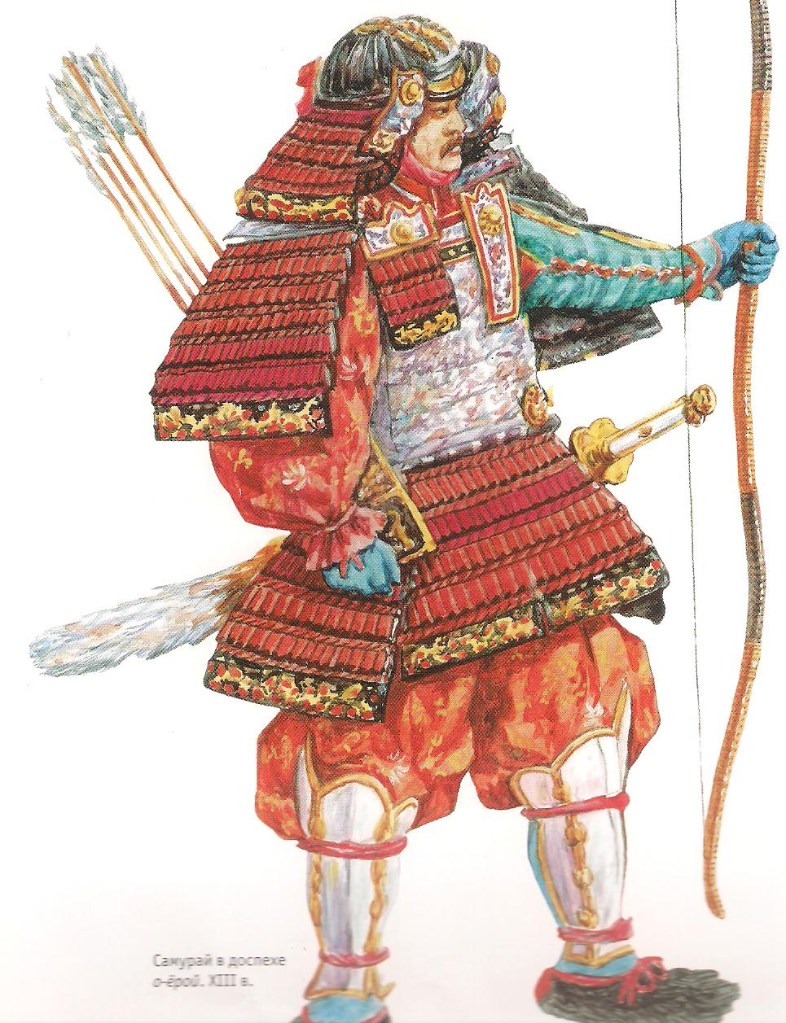
Как появились первые самураи?
Первоначально воинов, служивших знатным хозяевам набирали из крестьян, охотников, домашней прислуги.
За службу они получали земельные наделы, которые передавались по наследству.
Постепенно занятие самурая стало наследственным

Slide 4
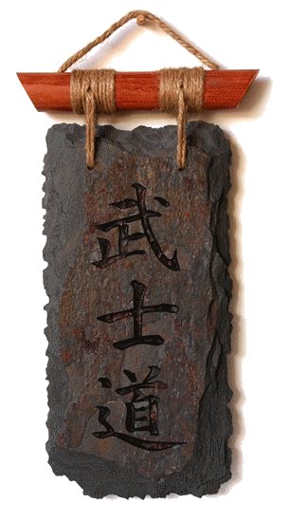
Что такое «Бусидо»?
Бусидо – «путь воина» – кодекс чести самурая

Slide 5
Бусидо (цитаты)
Когда для выбора имеются два пути, выбирай тот, который ведет к смерти. Не рассуждай! Направь мысль на путь, который ты предпочел, и иди!
Если на войне самураю случится проиграть бой и он должен будет сложить голову, ему следует гордо назвать своё имя и умереть с улыбкой без унизительной поспешности.
К смерти следует идти с ясным сознанием того, что надлежит делать самураю и что унижает его достоинство.

Slide 6
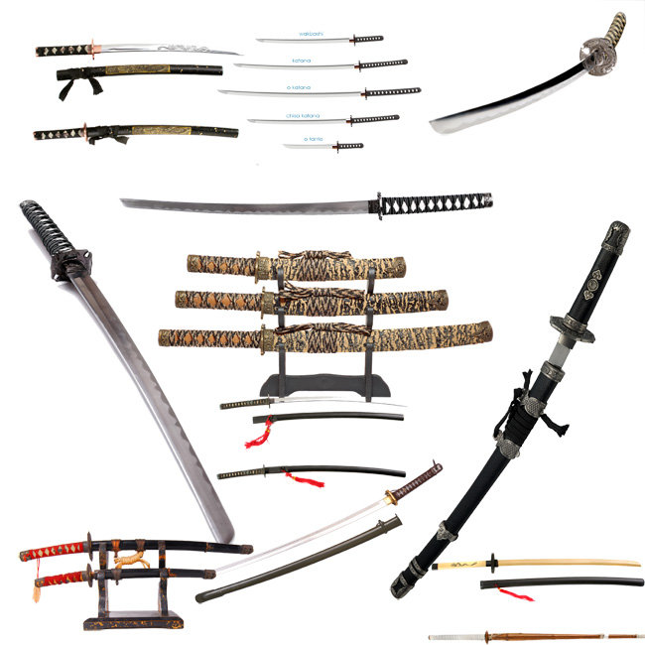
Оружие самурая

Slide 7
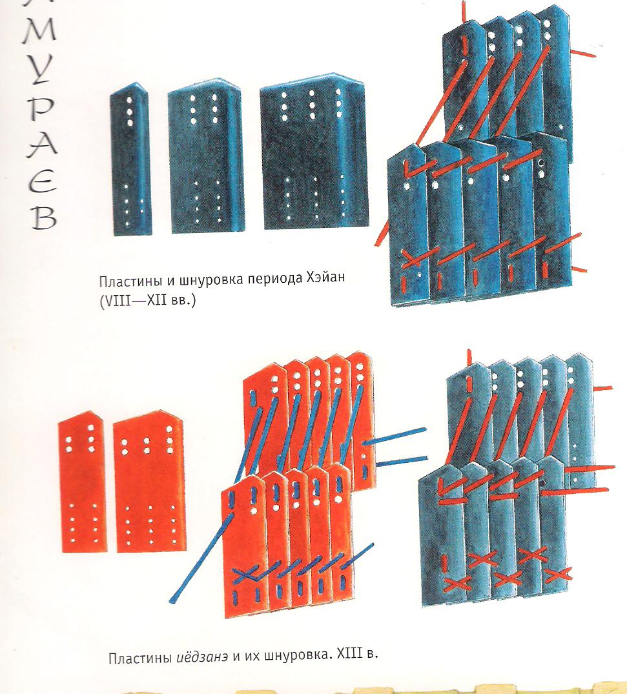
Из чего делали доспехи в Средневековой Японии?
Японские доспехи во все времена делали из пластинок (металлических или кожаных), которые связывали друг с другом. Пластинки обязательно покрывали лаком.

Slide 8
Бусидо (цитаты)
Следует взвешивать каждое слово и неизменно задавать себе вопрос, правда ли то, что собираешься сказать.
Самурай должен быть не только примерным сыном, но и верноподданным. Он не оставит господина
Верность, справедливость и мужество суть три природные добродетели самурая.

Slide 9
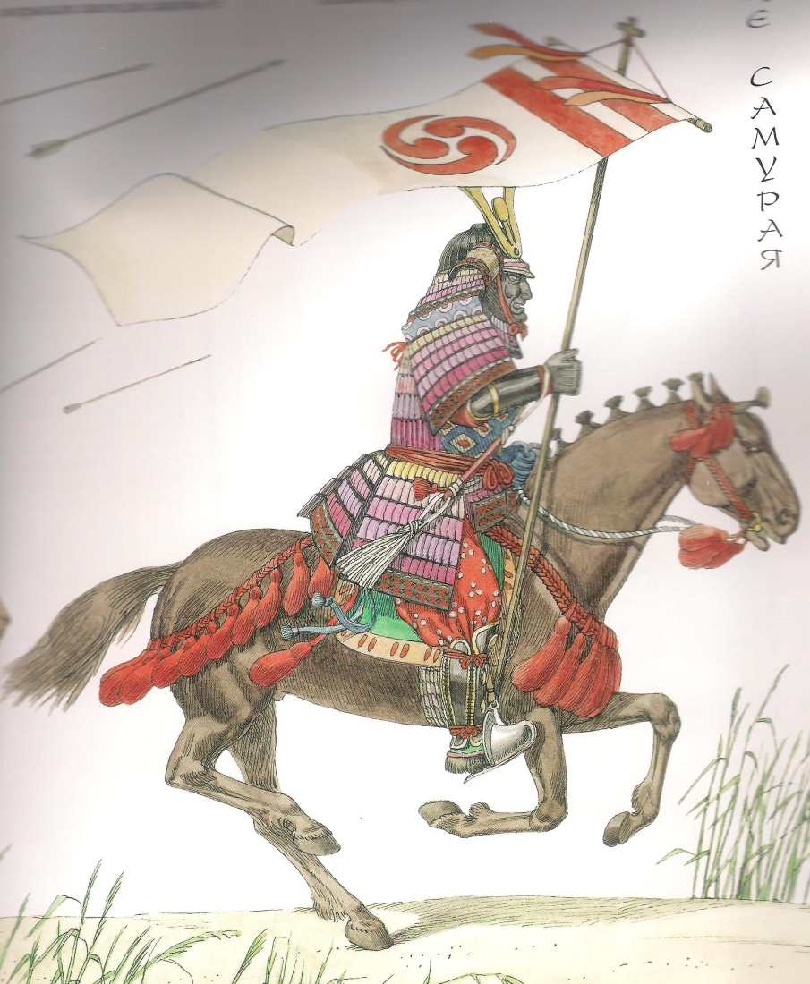
Самураи XIII века

Slide 10
Бусидо (цитаты)
Сокол не подбирает брошенные зёрна, даже если умирает с голоду. Так и самурай, должен показывать, что сыт, даже если он ничего не ел.
Обладающий лишь грубой силой не достоин звания самурая. Не говоря уж о необходимости изучения наук, воин должен использовать досуг для упражнений в поэзии и постижения чайной церемонии.

Slide 11
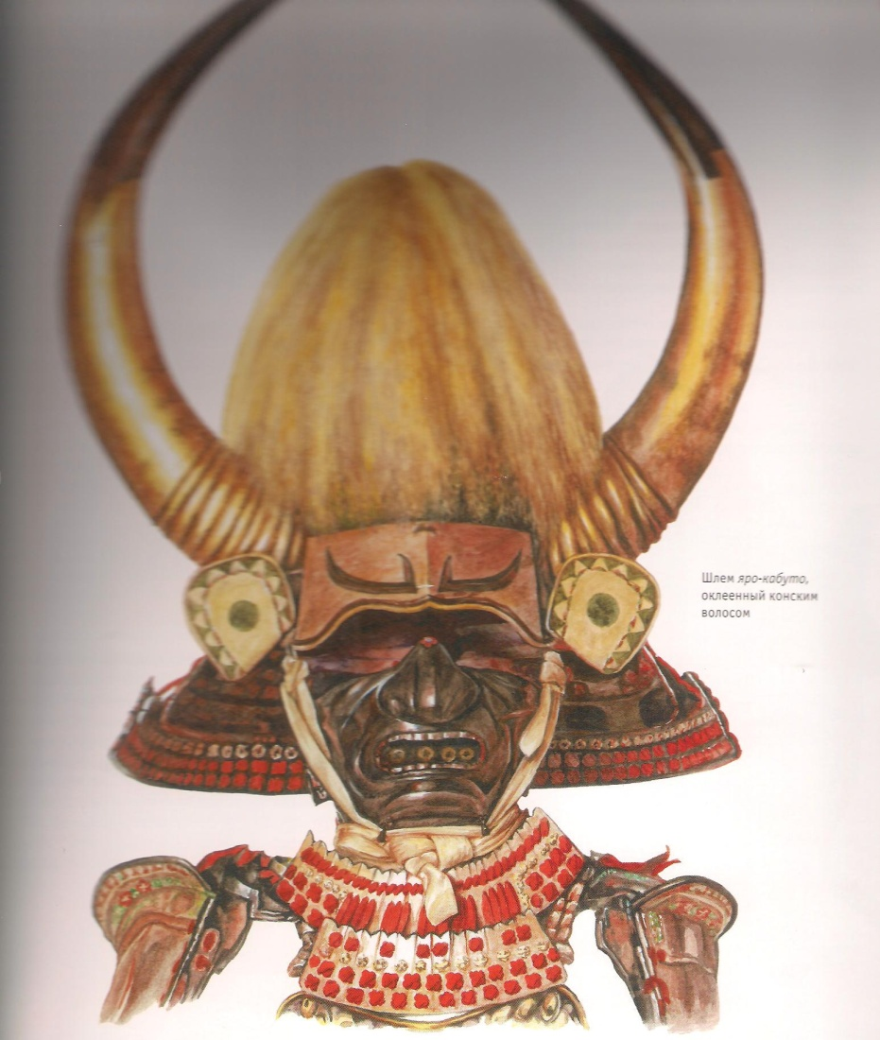
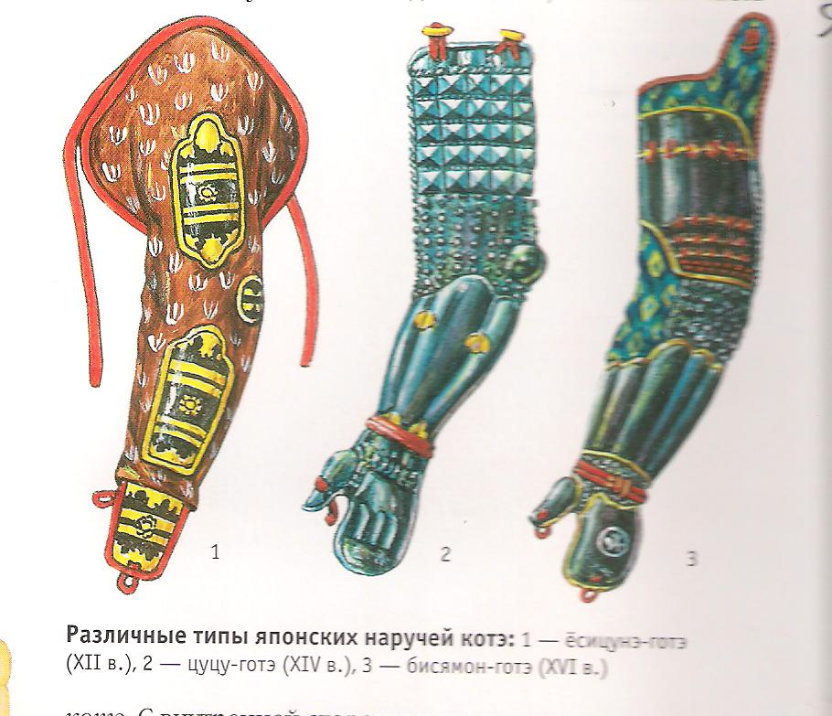
Доспехи самурая

Slide 12
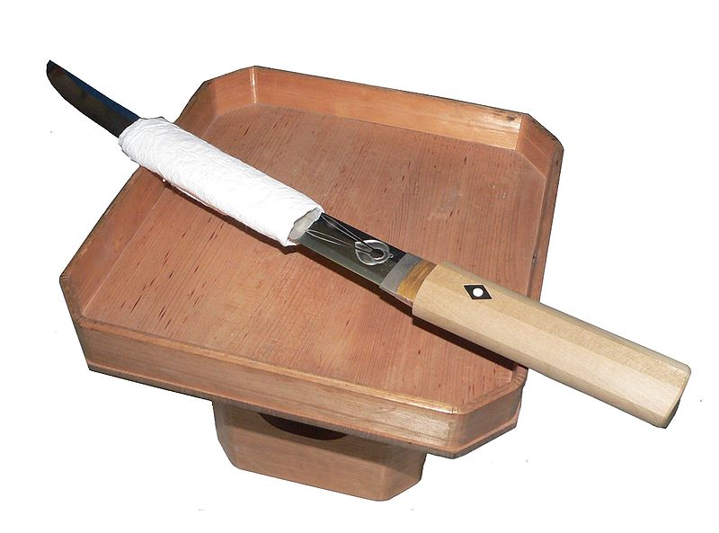
Что такое сэппуку (харакири)?
Харакири (сэппуку) – обряд самоубийства у самураев. Причиной харакири могло стать поражение в битве, стремление избежать позора, смерть господина.

Slide 13
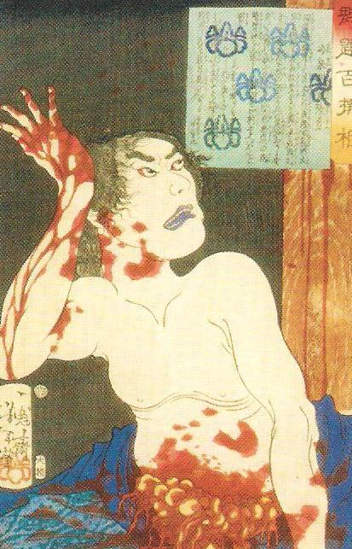
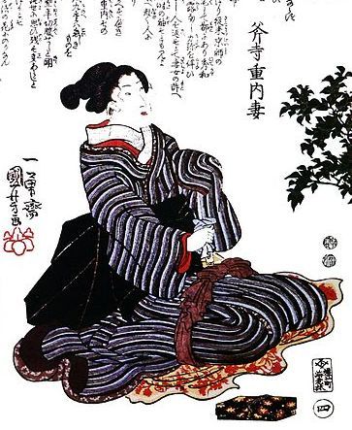
Харакири

Slide 14
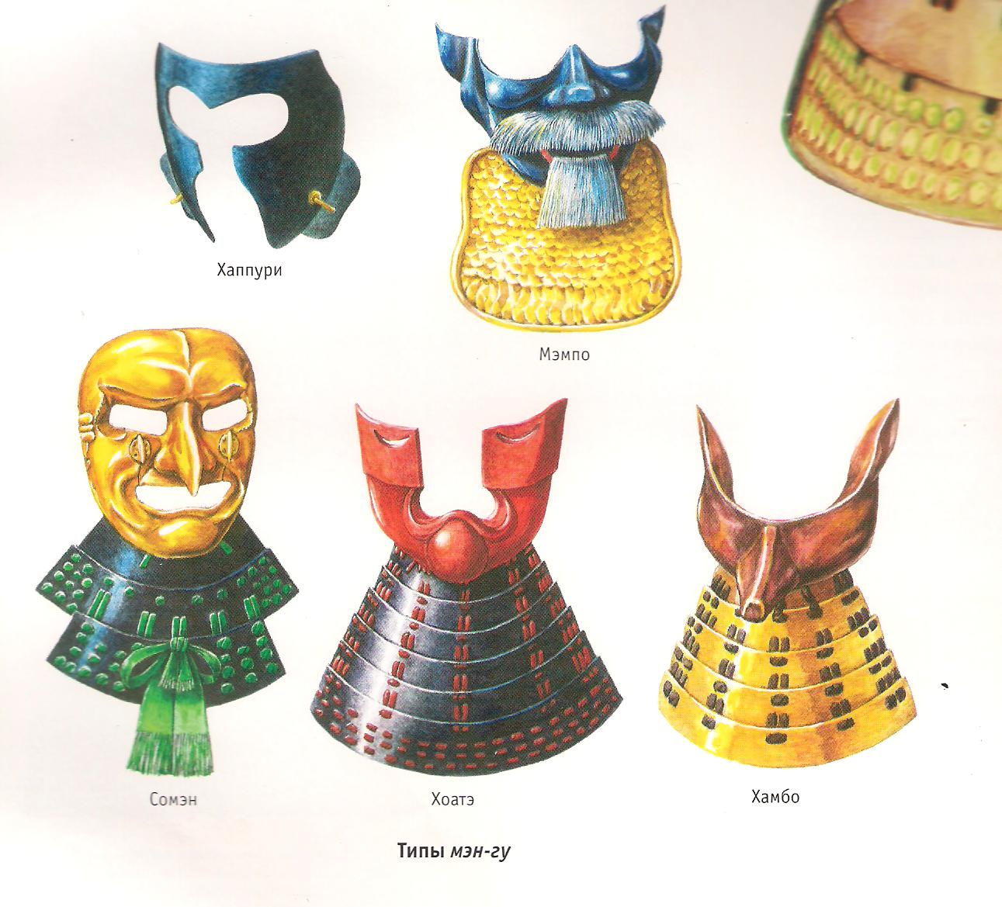
Зачем самураи носили маски?
Маска должна была защищать лицо и устрашать врага.

Slide 15
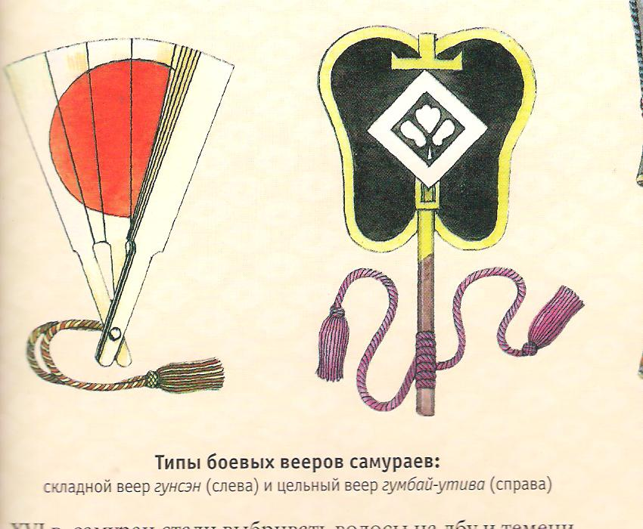
Зачем самураю веер?
Веер часто использовали как оружие. Веером гунсэн можно было защититься от стрел.
Веер высших офицеров – гумбай-утива предсталял собой металлическую пластину.

Slide 16
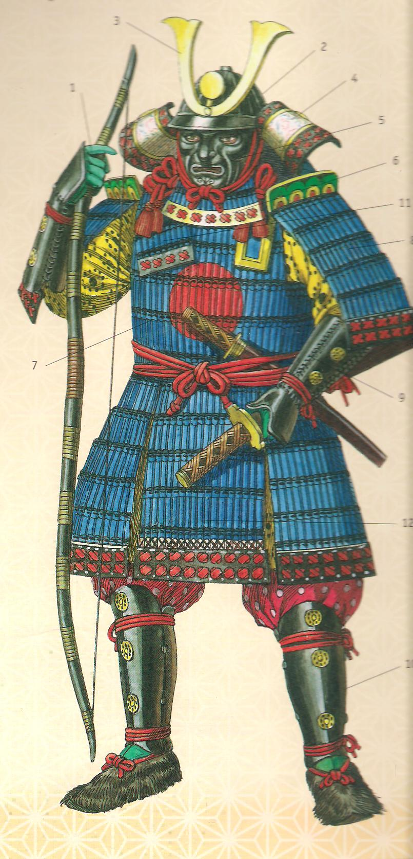
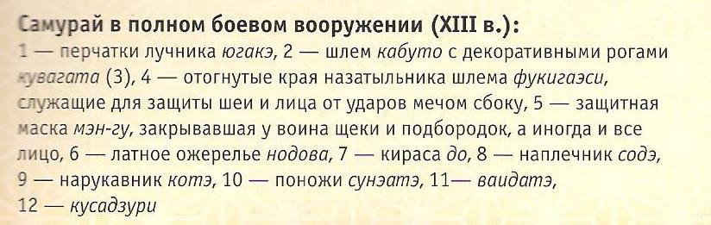

Slide 17
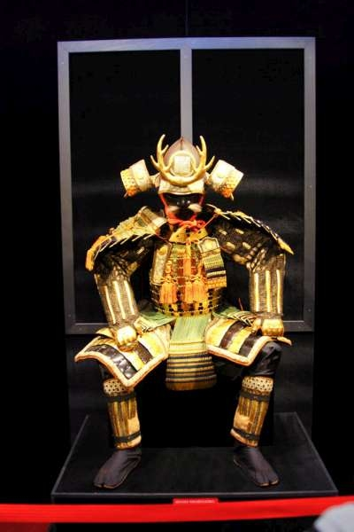
Где можно увидеть доспехи самураев?
В Москве работает выставка «Самураи. Искусство войны».
Адрес: Ветошный переулок, д.12, 6-й этаж, арт-центр.
Время работы выставки: до 15 января 2012

